Slide 2
Локальная инфраструктура и неограниченные возможности для DevOps
Александр Шаповал
Эксперт по стратегическим технологиям, Microsoft

Slide 3

«Классическое» взаимодействие
DEV
OPS

Slide 4
Что такое Azure Stack?
Как выделить ресурсы?
Как развернуть инфраструктуру?
Краткий обзор Azure Stack, его сравнение с Windows Azure Pack и Microsoft Azure
Выделение ресурсов с помощью планов и предложений, подписка на ресурсы для последующего использования
Реализация подхода Infrastructure as a Code на основе Azure Stack

Slide 5



Что такое частное облако?
Частное облако – новая модель предоставления ИТ. Она трансформирует инфраструктурные ресурсы ЦОД в единое «облако», обеспечивая следующие ключевые преимущества:
Ресурсы в виде пулов
Самообслуживание
Эластичность
Учет использования
Частное облако Microsoft основано на технологиях Windows Server и System Center и обеспечивает предоставление приложений в виде стандартизованных ИТ-сервисов
-
Пулы ресурсов
Самообслу-живание
Эластичность
Учет использования

Slide 6



Построение частного облака
Стандартизованные сервисы
Разработка
Делегированные объемы ресурсов
Производство
Облачная абстракция
Назначение выделенных и общих ресурсов
ЦОД 1
ЦОД 2
Логическая и стандартизованная инфраструктура
Разнородная инфраструктура
Разработка
Производство

Slide 7
Создание облака на базе System Center

Slide 8



Azure Resource Manager (ARM)
RESOURCE MANAGER
Уровень управления
Инструменты
SERVICE MANAGEMENT API
Microsoft Azure
Command line
Visual Studio
ADFS
AAD
Contoso
Расширения
Cloud
On-premises
RESOURCE PROVIDER CONRACT
Провай-деры
DB

Slide 9
Группы ресурсов
Контейнеры с множеством экземпляров ресурсов
Каждый экземпляр относится к определенному типу ресурса
Типы ресурсов определяются провайдерами ресурсов
Каждый ресурс должен принадлежать одной и только одной группе ресурсов
ГРУППА РЕСУРСОВ

Slide 10
Группа ресурсов: контейнер управления
Жизненный цикл: развертывание, обновление, удаление, статус
Группировка: учет, оплата, квота, интерфейс (портал, PowerShell, CLI)
Контроль доступа: область применения разрешений RBAC
Идентификационные данные: ресурсы могут взаимодействовать друг с другом

Slide 11
Шаблоны ресурсов
Шаблон:
Website
Azure DB
Основанная на модели декларативная спецификация ресурсов, их конфигурации, кода, расширений
Многократная применимость
Согласованное развертывание
Использование в системах контроля версий
Параметризация ввода/вывода
DEPENDS ON SQL
SQL Azure
Web App
SQL
C
ONFIG

Slide 12
Разделы шаблона
Параметры (Parameters): входные данные шаблона
Переменные (Variables): переиспользование и сопоставление информации (например, выбор образа на основе региона)
Ресурсы (Resources): описание всех ресурсов в группе
Выходные данные (Outputs): фиксация информации в процессе выполнения (например, DNS-имя созданного блога)

Slide 13
Azure Stack – сервисы Azure в вашем ЦОД
ОБЩИЕ ПРИЛОЖЕНИЯ
Windows Server
Linux
Windows Server
Linux
Портал
IaaS | PaaS
Портал
IaaS | PaaS
Гибридная облачная
платформа
Windows Server, Hyper-V и технологии Azure
Облачная инфраструктура
Microsoft Azure Stack
Локальный датацентр
Microsoft Azure

Slide 14
Windows Azure Pack vs Azure Stack
Windows Azure Pack | Azure Stack
Вышел в конце 2013 г. | Релиз запланирован в конце 2016 г.
Фабрика на базе Microsoft Private Cloud | Фабрика на базе технологий Azure
Azure Service Management API (ASM) | Azure Resource Manager API (ARM)
Схожий с Azure интерфейс портала | Единый для Azure и Azure Stack UI и API
Фиксированный набор сервисов Azure | Набор масштабируемых сервисов Azure, не фиксирован и будет пополняться
Расширенная поддержка до конца 2022 г. | Не является продолжением или заменой Azure Pack

Slide 15
Базовые элементы Azure Stack
Windows Server
Linux
DevOps инструменты
Портал
DevOps Tools
(Azure SDK, PS, x-plat CLI, Visual Studio)
Azure Resource Manager (ARM)
Subscriptions I Offers I Plans I RBAC I Gallery
IaaS & PaaS
SRP
NRP
CRP
xRP
Инфраструктура
Хранилище I Сети I Вычислительные ресурсы I Управление I Безопасность

Slide 16
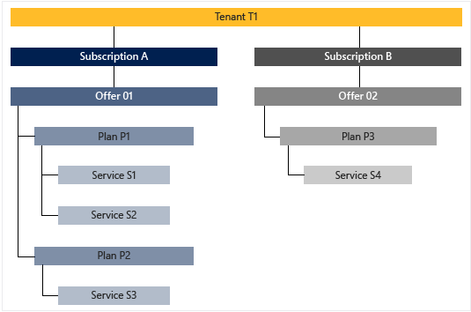
Базовые элементы Azure Stack

Slide 17
Требования к Technical Preview 1
Учетная запись Azure Active Directory с правами Global Admin
Можно использовать бесплатный тарифный план FREE
Минимальные требования к оборудованию
2х CPU, суммарно не менее 12 ядер
96 GB RAM
5x HDD\SSD: 1x OS 200GB, 4x 140GB
RAID “pass-through” или RAID 0 на каждый диск
Windows Server 2016 TP4
VHDX с ОС есть в составе установочного пакета

Slide 18
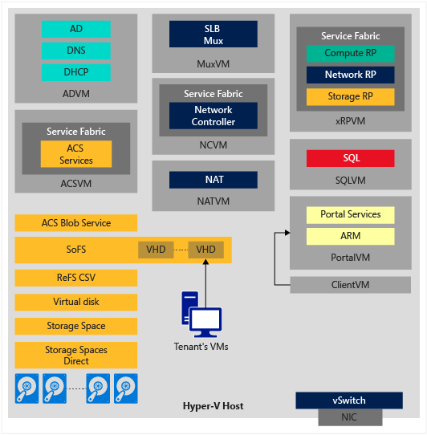
Архитектура Technical Preview 1

Slide 19
Что доступно в Technical Preview 1
Вычисления (Compute RP) | Виртуальные машины Расширения для виртуальных машин Docker контейнеры для Linux
Сеть (Networking RP) | Виртуальные сети + группы безопасности и сетевые правила Программный балансировщик нагрузки
Хранилище (Storage RP) | Блобы (Blob: page & block) Таблицы
PaaS (SQL RP, MySQL RP, Web Apps RP) | SQL Server MySQL WebApps (часть Azure AppService)
Портал и ARM бекэнд

Slide 20
Выделение ресурсов Azure Stack

Slide 21
Дополнительный материалы по Azure Stack:
Документация, установка TP1: aka.ms/azurestackdocs
Концепция Azure Stack: aka.ms/azurestackwhitepaper
Шаблоны для развёртывания: aka.ms/azurestackgithub
Установка TP1 (RU!): habrahabr.ru/post/276547
Обзор возможностей TP1 (RU!): habrahabr.ru/company/Microsoft/blog/277777
OneNote с полезной информацией: aka.ms/azurestackwiki
Форум: aka.ms/azurestackforum

Slide 22
Попробуйте Azure Stack
Изучайте ARM
Делитесь опытом
Скачайте, разверните и протестируйте Azure Stack Technical Preview 1
Изучайте и используйте ARM для реализации практик DevOps как в облаке, так и локально
Делитесь полученным опытом любыми доступными средствами: twitter, email, соц. сети и пр.

Slide 23
Локальная инфраструктура и неограниченные возможности для DevOps
Александр Шаповал
ashapo@microsoft.com
@ashapoval

